Slide 1
Подход компании ВСС к созданию современных спортивных арен
2019

Slide 2
Современный спортивный комплекс

Slide 3
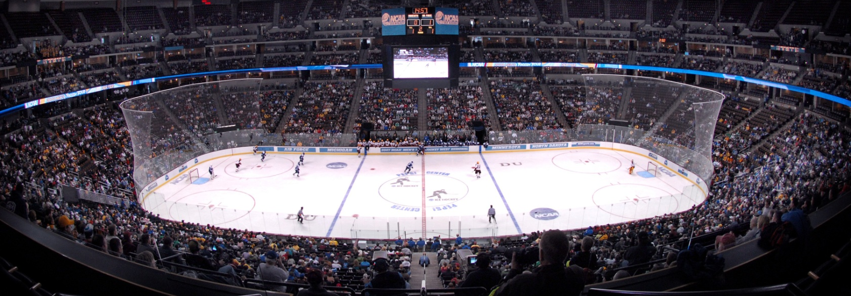
Цифровая арена
Решения компании ВСС в области проектирования и строительства спортивных сооружений соответствуют всем нормам и стандартам в части обеспечения безопасности и создания комфортных условий пребывания для спортсменов, зрителей и обслуживающего персонала
Ключевые аспекты решений ВСС
Возможность многоцелевого использования комплекса
Комфортное пребывание зрителей и спортсменов
Инженерная инфраструктура
Безопасность
Мультимедийные системы

Slide 4
Проектирование спортивных комплексов
Проектные решения компании ВСС обеспечивают организацию эффективной эксплуатации и обслуживания комплекса, оптимизацию трудозатрат, снижение рисков конфликтов разрозненных систем и позволяют сформировать единую информационную среду.
Проектирование выполняется в строгом соответствии с действующими нормами и правилами, с учетом специализированных отраслевых и технологических требований и стандартов.
При реализации масштабных инфраструктурных проектов, компания ВСС использует BIM-технологии, которые позволяют предложить наглядные варианты проектных решений с подробной информацией по каждой детали.
С 2013 года компания ВСС является членом Российской ассоциации спортивных сооружений . В партнерстве с РАСС принимали участие в разработке нового Свода правил «СПОРТИВНЫЕ СООРУЖЕНИЯ. ПРАВИЛА ПРОЕКТИРОВАНИЯ» в части требований, предъявляемых к инженерным разделам.

Slide 5
Инженерная инфраструктура спортивного комплекса
BCC реализует проекты по созданию инженерной инфраструктуры с высоким уровнем отказоустойчивости и безопасности, гарантирующие комфортные условия пребывания на арене как зрителей, так и спортсменов.
Климатические системы
Вентиляция
Кондиционирование
Отопление
Водоснабжение и водоотведение
Системы водоснабжения
Системы водоотведения
Канализация
Очистные сооружения
Дренажные системы
Электроснабжение и освещение
Гарантированное электроснабжение
Системы освещения
Автоматизация и диспетчеризация систем электроснабжения

Slide 6
Специализированные спортивные системы
Специализированные спортивные системы обеспечивают удобное и комфортное проведение спортивных и массовых мероприятий
Основные системы
Системы водоподготовки ледового поля
Система холодоснабжения, кондиционирования и вентиляция ледового поля
Хронометраж, подсчет очков и ведение результатов
Система звукоусиления арены
Световые решения
Специализированное оснащение комментаторских кабин
Медиа-центр для прессы
Точки подключения камер по всему периметру
Система управления мероприятиями
Система билетно-кассового обслуживания
Система обеспечения теле и радиотрансляций
Система управления транспортом и парковками

Slide 7
Диспетчеризация спортивной арены
Диспетчеризация и управление инженерными системами
Формирование единой интеллектуальной системы мониторинга и управления объектом
Организация главного ситуационного центра для мониторинга и управления распределенными по территории объектами и подчинёнными и региональными ситуационными центрами
Системы жизнеобеспечения объекта, специализированные спортивные системы
Системы технологической и пожарной безопасности
Системы связи и передачи данных
Система электроснабжения и гарантированного питания

Slide 8
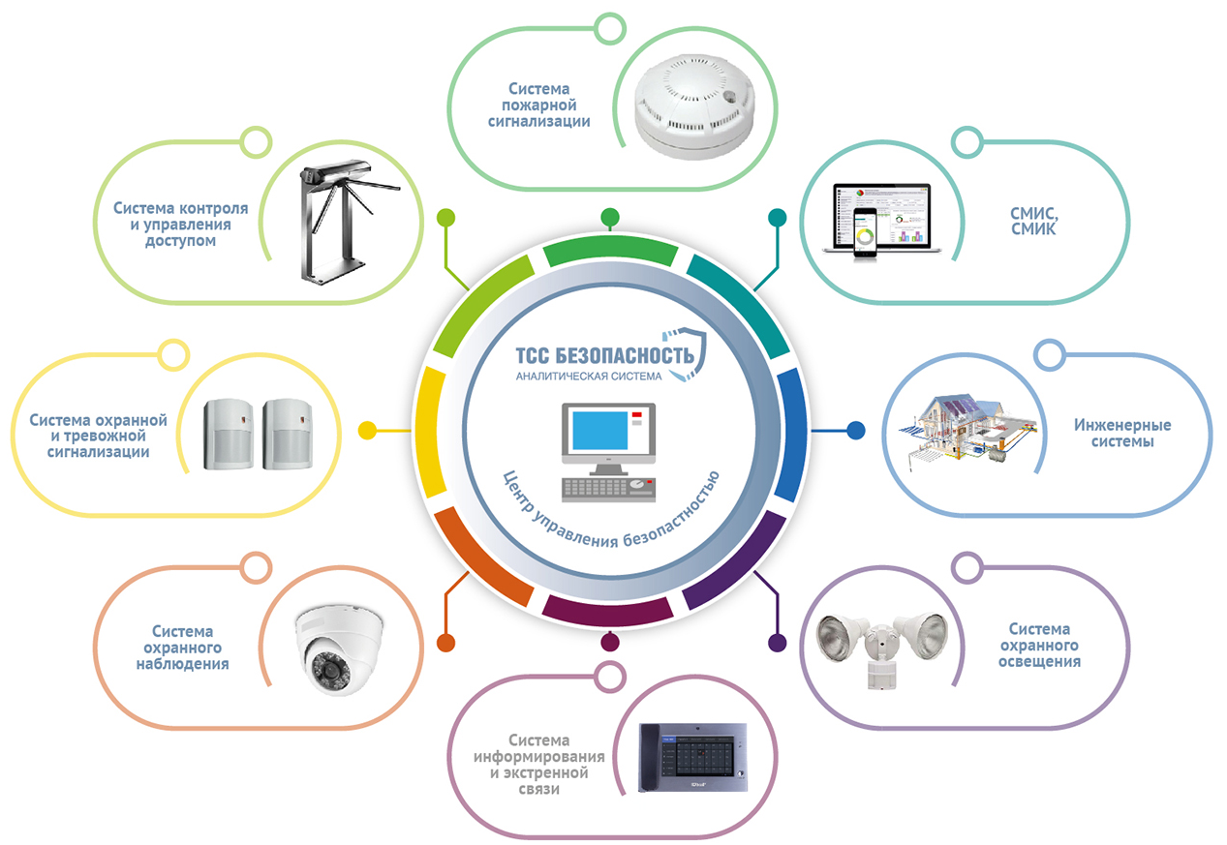
Комплексная система безопасности
Безопасность в местах массового скопления людей
АТТИКА
Информационно-аналитическая система «Аттика–360» предназначена для обеспечения оперативного диспетчерского управления оборудованием инженерных систем жизнеобеспечения учебного цента, бесперебойной работы оборудования этих систем, а также автоматизации работы операторов Единого диспетчеризации и управления инженерными системами , с целью снижения рисков принятия ошибочных решений и уменьшения времени реакции при возникновении нештатной ситуации на объектах
ТСС-Безопасность
Программный комплекс ТСС Безопасность предназначен для построения интегрированной системы безопасности объекта или группы территориально-распределенных объектов, с возможностью управления, обработки и мониторинга всех систем безопасности и инженерных систем в едином центре управления.

Slide 9
Мультимедийные системы
Компания ВСС имеет большой опыт внедрения мультимедийных технологий, работа которых в современных спортивных комплексах позволяет повысить зрелищность мероприятий.
Видеомэппинг на фасаде комплекса с помощью проекторов в термобоксах
Видеомэппинг с использованием пленки обратной проекции с переменнойпрозрачностью
Настенные инсталляции: кинетические видеостены, кинетические стены с изменяемой прозрачностью
Потолочные инсталляции – видео шары, экраны и панели
Кинетические потолки
Випдеокубы и круговые LED экраны
Видеомэпинг на спортивной площадке
Система светового и звукового оформления арены
Элементы дополненной реальности

Slide 10
Эксплуатация здания
Компания ВСС успешно работает в сфере создания, эксплуатации и поддержки инфраструктуры спортивных объектов и крупных спортивных событий. Имея обширный опыт строительства , модернизации или внедрения отдельных систем и приложений, мы четко понимаем особенности эксплуатации и ее отличия от других стадий существования объекта.
Экономия времени, снижение организационных затрат и расходов
Бесперебойное функционирование объекта в круглосуточном режиме
Предупреждение и своевременное реагирование на аварийные ситуации
Гарантированное качество обслуживания и высокий уровень сервиса
Снижение эксплуатационных расходов
Снижение времени простоя на ремонты
Оптимизация привлечения ресурсов и закупок
Повышение удовлетворенности арендаторов

Slide 11
Компания ВСС принимала активное участие в строительстве многофункционального спортивного комплекса «Хоккейный город».
В рамках проекта специалисты ВСС выполнили проектирование, комплектацию и строительно-монтажные работы.
ИД SPORTB2B и журнал «SPORTSFASILITIES. Спортивные сооружения» признали проект «Хоккейный город» СКА, лучшим проектам по итогам 2018 года

Slide 12
Основные системы
Системы жизнеобеспечения
Электроснабжение и освещение
Системы безопасности, охранной и пожарной сигнализации
СКУД
Система управления в кризисных ситуациях
Система видеонаблюдения, мониторинг инженерных систем
Специализированные инфокоммуникационные системы для спортивных сооружений (билетно-кассовая технология, система оплаты парковки, система технологической связи)
СКС и ЛВС
Характеристики
Площадь объекта - 38,600 м²
160 камер видеонаблюдения
2 ледовые арены

Slide 13
Реализованные проекты
Проектирование «Дворца олимпийских видов спорта Черноморский», г. Новороссийск
Технологические системы
Конструкция технологической плиты охлаждения
Холодоснабжение ледового поля
Вентиляция и кондиционирование воздуха зала ледовой арены
Система технологической водоподготовки ледового поля
Спортивное оборудование ледовой арены
Комплексная система автоматизации
Инженерные системы
Электроснабжение
Водоснабжение и водоотведение
Сети связи
Отопление, вентиляция и кондиционирование воздуха, тепловые сети
Системы пожарной безопасности

Slide 14
КОНТАКТЫ
Москва
Звенигородское шоссе д. 18/20, корп. 1 +7 495 258-81-00 +7 495 258-99-08
Санкт-Петербург
Лесной проспект, д. 64 +7 812 327-44-44 +7 812 327-43-37
office@bcc.ru
www.bcc.ru

